Slide 1
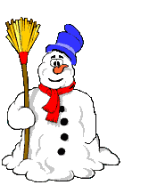
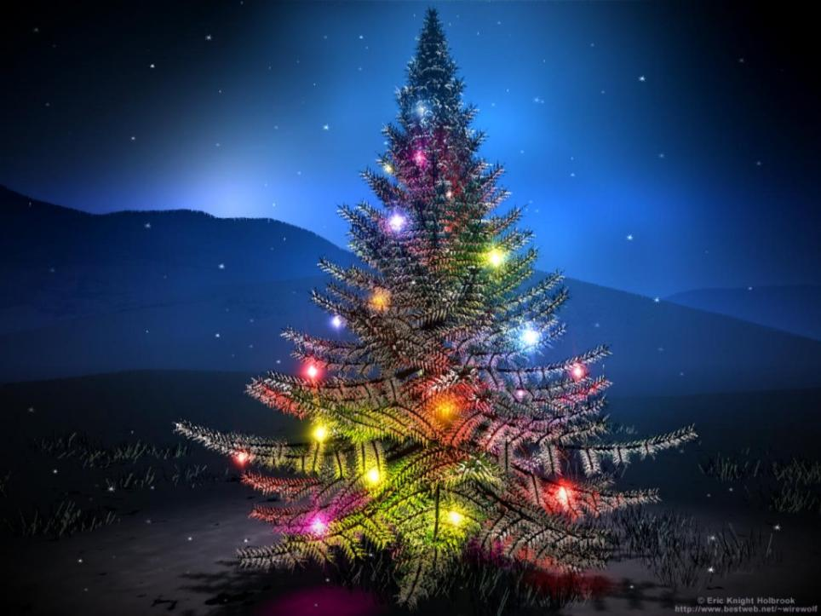



Slide 2

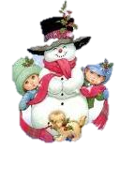
Y
Un
Navidad
venturoso
Para todos los amigos
que conforman este bello
Sitio en la web así
como es mispps.com
Año
2014
Feliz

Slide 3
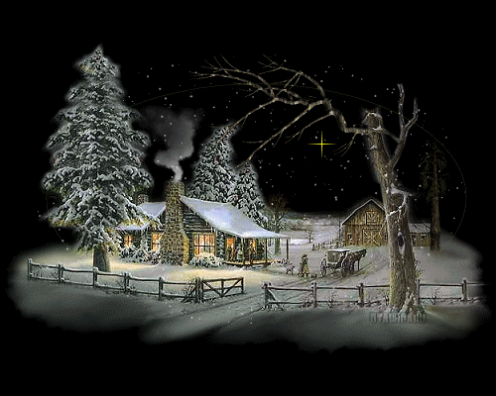
El mejor de todos los regalos debajo del árbol de navidad es la presencia de una familia feliz.

Slide 4


La mejor forma de celebrar esta Navidad es dando la bienvenida al niño Jesús con nuestros corazones llenos de paz y amor.

Slide 5
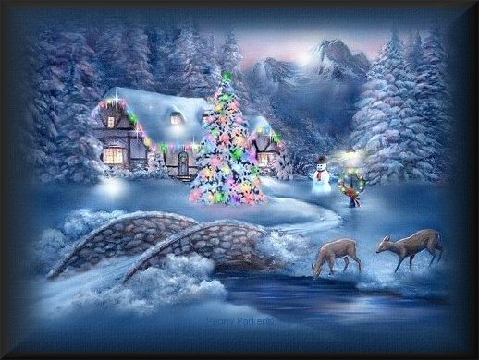
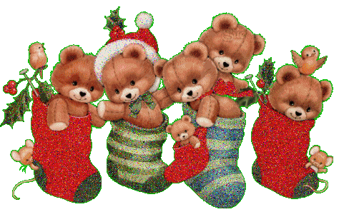
Que en estas fiestas la magia sea tu mejor traje, tu sonrisa el mejor regalo, tus ojos el mejor destino, y tu felicidad mi mejor deseo”

Slide 6

Mientras exista un corazón tocado por Dios, la Navidad prevalecerá tan blanca y dulce, que podrá tocar al mundo entero.

Slide 7
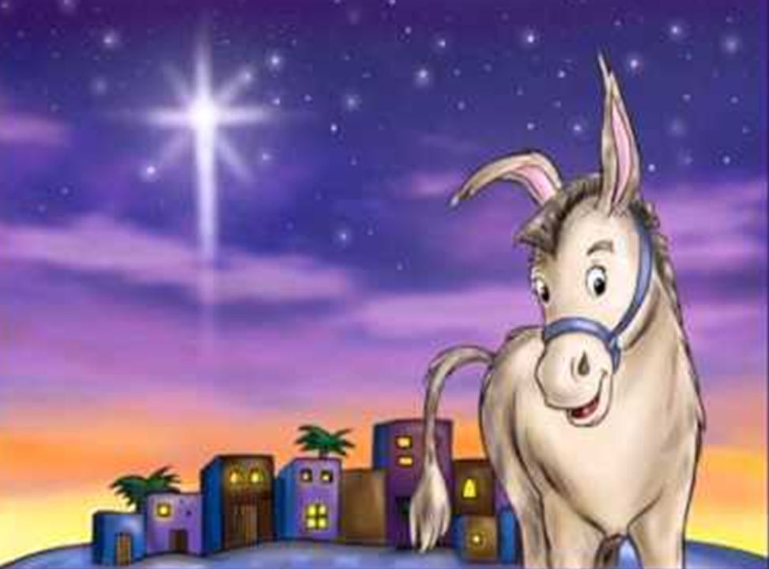
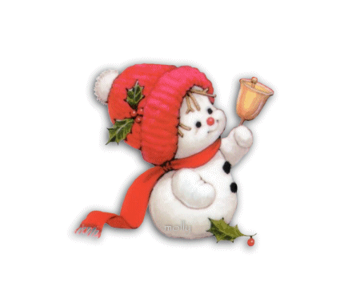
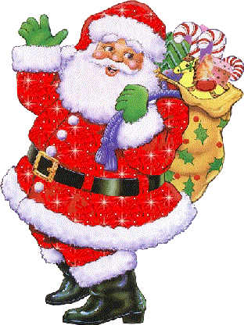

Que la Navidad nos llene de inspiración duradera para alcanzar todos nuestros proyectos y sentirnos realizados

Slide 8

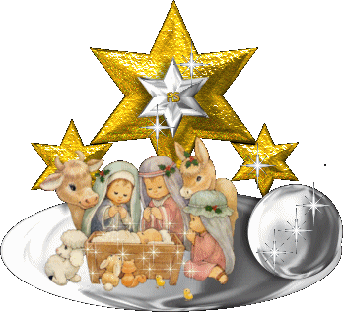
Olvidemos todo lo malo de este año que está por terminarse, recordemos que la Navidad es un tiempo de perdón y amor.

Slide 9


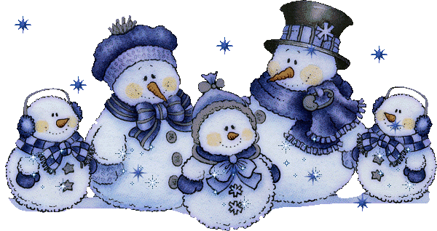
El amor es amistad. Vive con siempre él y especialmente... esta Navidad.

Slide 10
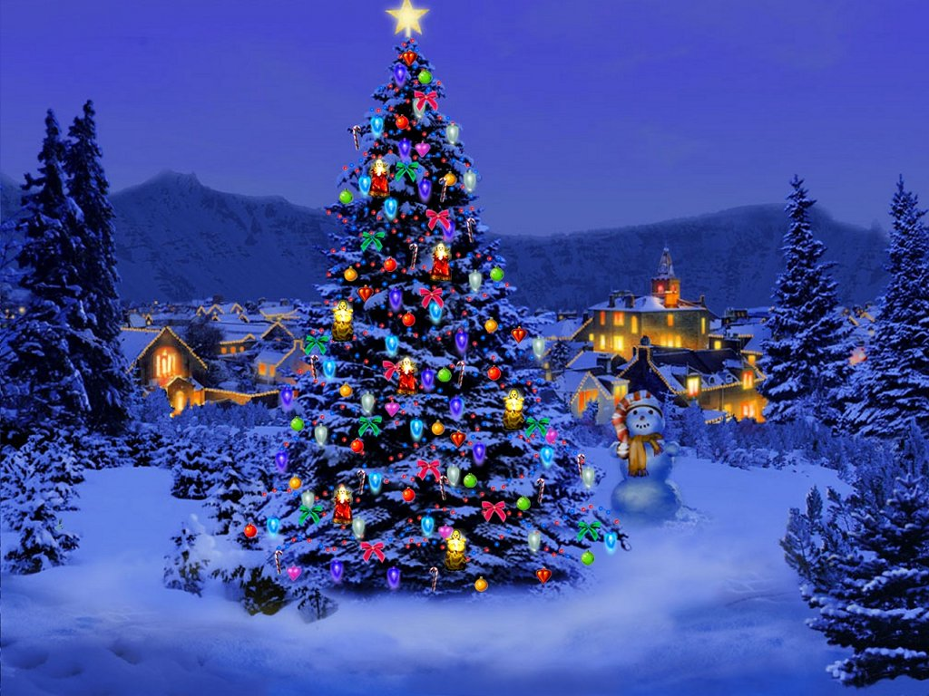
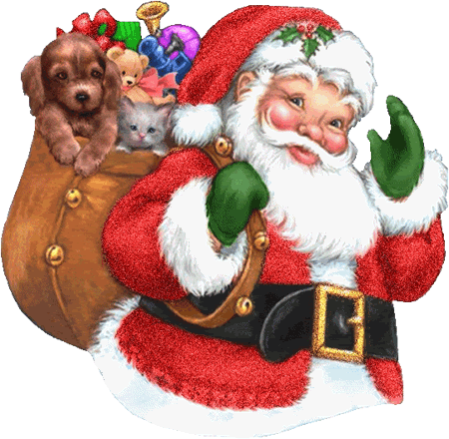
Si quieres un año de prosperidad, siembra trigo. Si quieres diez años de prosperidad, siembra árboles frutales. Si quieres una vida de prosperidad, siembra amigos.
Te deseo que siembres muchos amigos el año...

Slide 11
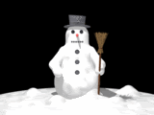

Slide 12


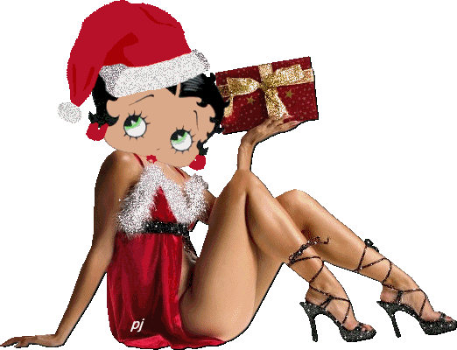

Feliz Navida d y
un Venturoso
Año 2014 les desea
Amore

Slide 13



Accede a la sección que desees desde aquí:
Propia Creación
De la Red
Dedicatorias | Fechas Especiales | Graciosos
Historia y Arte | Lugares | Musicales
Naturaleza y Ciencias | Política | Reflexión
Religiosos | Románticos | Salud
Dedicatorias | Fechas Especiales | Graciosos
Historia y Arte | Lugares | Musicales
Naturaleza y Ciencias | Política | Reflexión
Religiosos | Románticos | Salud
Si deseas recibir pps periódicamente en tu correo electrónico subscríbete aquí:

